Slide 1

연구/개발팀 VS Code 시작하기
정 승 훈 차장

Slide 2
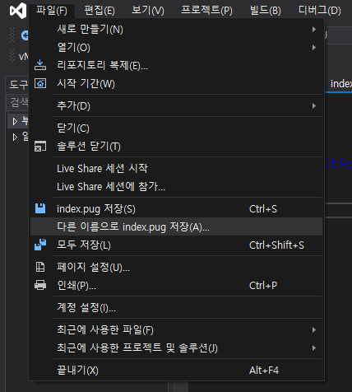
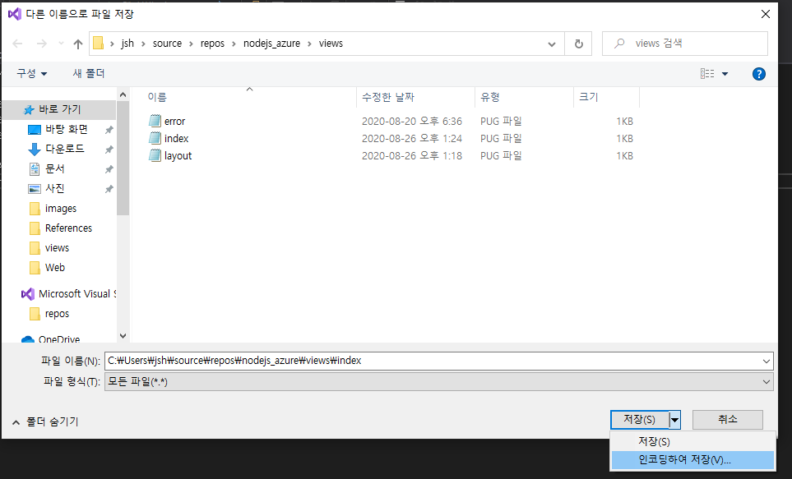
한글 깨지는 문제 해결
파일 저장 인코딩 재설정
ANSI -> UTF-8

Slide 3
VS Editor Settings
공백 표시 설정
Editor: Render Whitespace
all
공백 제거
Files: Trim Trailing Whitespace
Tab Suze
4 -> 2
Word Wrap
Off -> On

Slide 4
VS Code 단축키
Command Palette
F1
Quick Open
Ctrl+P
User Settings
Ctrl+,
Toggle Sidebar
Ctrl+K+B
Toggle Terminal
Ctrl+`
Keyboard Shortcuts
Ctrl+K+S
Auto Alignement
Ctrl+K+F

Slide 5
VS Code 단축키
Code Editor
Ctrl + C : Copy Line
Ctrl + X : Cut Line
Ctrl + ↑↓ : Move line up/down
Shift + Alt + ↑↓ : Copy line up/down
Ctrl + Enter : Insert line below
Ctrl + D : Multi Selection
Ctrl + U : Undo last Cursor
Alt + Click : Insert cursor
Shift + Alt + I : Current Selection\

Slide 6
VS Code 확장
Extensions
Auto Rename Tag
Auto Close Tag
Material Theme Icons
One Dark Pro
Bracket Pair Colorizer
Editor › Bracket Pair Colorization: Enabled
Editor › Guides: Bracket Pairs
Live Server

Slide 7
Emmet
HTML 표준DTD문서 !
! => Tab
자식노드 >
div>ul>li => Tab
형제노드 +
div>ul+ol+div => Tab
반복하기 *
div>li*3 => Tab
그룹화 ()
div>(header>ul>li*2>a)+footer => Tab
div>header>ul>li*2>a+footer => Tab
한 단계 올리기 ^
div>div>li*3^ul>li*3 => Tab

Slide 8
Emmet
클래스 부여 .
.item => Tab
아이디
#item => Tab
텍스트 입력 {}
p.container{item} => Tab
자동 넘버링 부여 $
p.container{item$}*5 => Tab
#page>#nav>ul>li.item{hello$}*5+dl^dd => Tab
속성 부여 []
Img[height=100 width=100]

Slide 9
Emmet
width, height
.item{h100+w100} => Tab
margin, padding
.item{m100p+p100e} => Tab
color
.item {c#FF0000} => Tab
size
.item {fsz13} => Tab

